Slide 1



PROJET SCIENTIFIQUE COLLECTIF
PROPOSITION DETAILLÉE

Slide 2
GROUPE MEC 11
AGIER Julien
COLSON Raphaël
CHAQUIQ ELBADRE Hamza
ESCANDE Maxime
IBEN BRAHIM Yahya
TUTEUR: SOUVESTRE Florent
COORDINATEUR: BODELOT Laurence
En collaboration avec le groupe INF 09

Slide 3
SOMMAIRE
1) Présentation du Projet
2) Enjeux et motivation
3) Règlement de la coupe
4) Organisation
5) calculs de dimensionnement
6) Moyens et financement
7) Planning

Slide 4
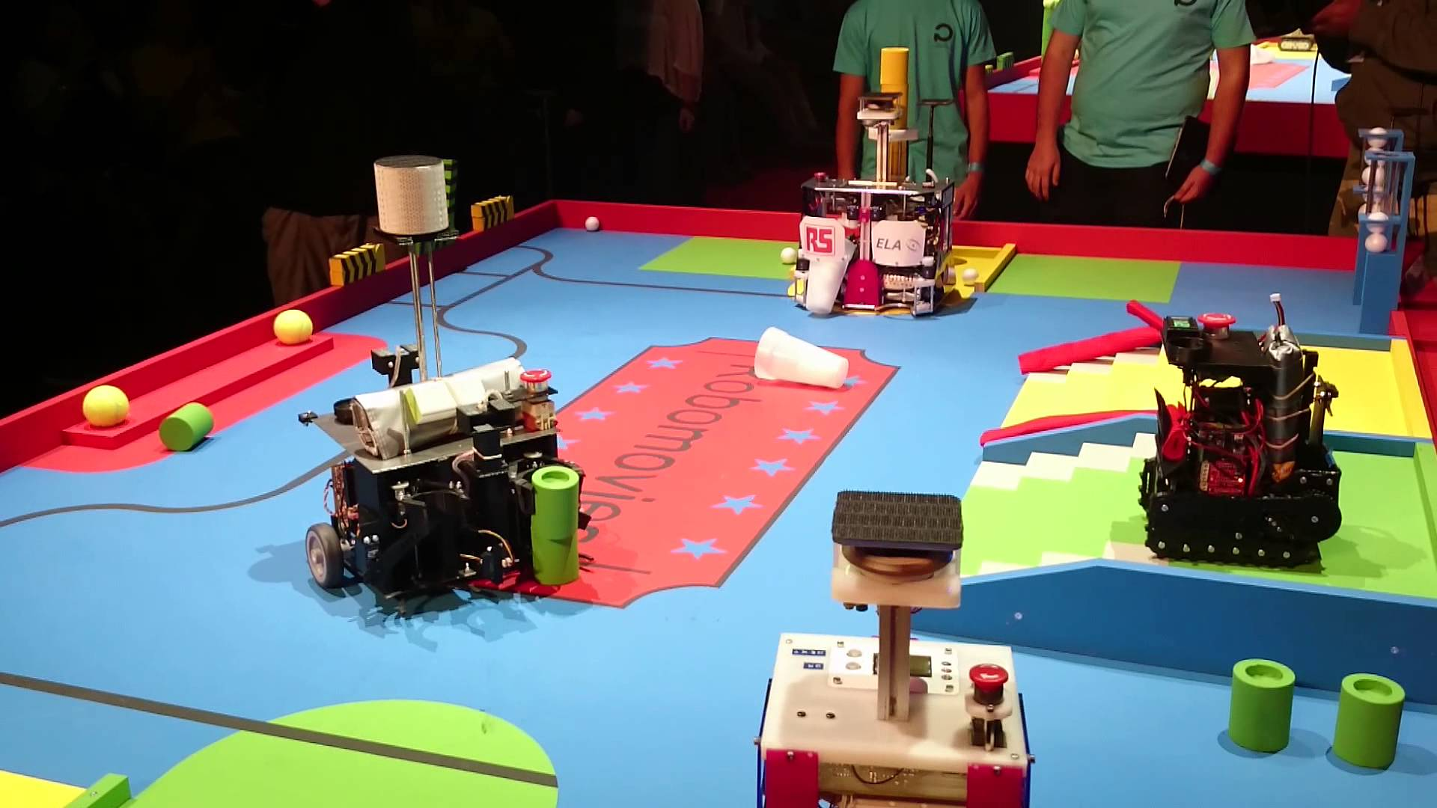
1) PROJET
Coupe de France de robotique : Mai 2019
Thème 2019 : ATOM FACTORY
Conception et réalisation d'un robot capable de marquer le maximum de points.

Slide 5
2) ENJEUX ET MOTIVATION
Projet concret et ludique
Suivi d’une démarche industrielle
Expression du besoin (SRS)
Solution technique (TDR)
Test systématique (TP + TR)
Objectif du groupe : réalisation d'un robot transmissible aux générations futures :
Base mobile fiable
Actionneurs modulables

Slide 6

3) RÈGLEMENT DE LA COUPE 2019
Les éléments du jeu : les Atomes
Missions Atom Factory
L'aire de jeu
Notre stratégie

Slide 7
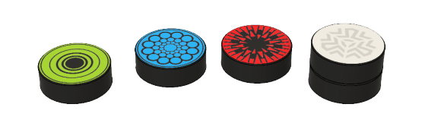
LES ÉLÉMENTS DU JEU :
LES ATOMES
Les atomes sont représentés par des palets de hockey
Blueium 170g
Goldenium 340g
Greenium 120g
Redium 60g

Slide 8
MISSIONS ATOM FACTORY
Classer les atomes
Peser les atomes
Créer un nouvel élément
Faire sa propre expérience
Prédire les éléments non connus

Slide 9
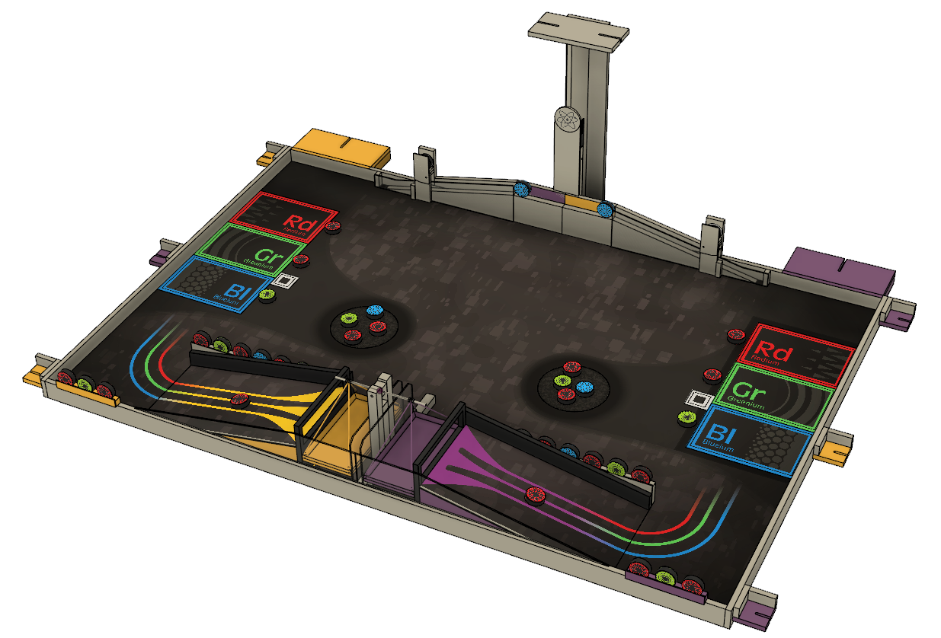
L'AIRE DE JEU

Slide 10
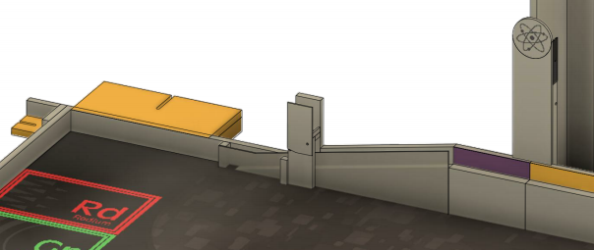
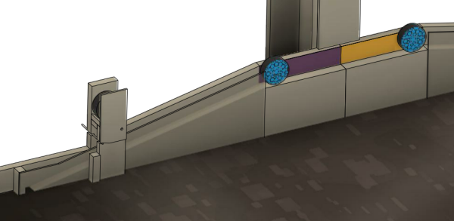
NOTRE STRATÉGIE
Tâche principale : base mobile fiable
Choix des missions les plus simples qui rapportent le plus de points :
- L'expérience
- Créer un nouvel élément (récupérer le goldenium)
- Prédire son score
Missions secondaires : classer les atomes.

Slide 11
4) ORGANISATION
Structure 3D
Dimensionnement et motorisation
Capteurs
Maxime
Coordinateur
Julien
Resp. Administratif
Hamza
Secrétaire général
Yahya
Trésorier
Raphaël
Resp. sponsors

Slide 12
5) Calculs de dimensionnement

Slide 13
CHOIX STRUCTURELS
Une structure simple et fiable
appuie ponctuel dilemme précision /accélération
Avant
Roues motrices
Roues encodeuses
Arrière
Roues libres : assurent la stabilité

Slide 14

PRÉCISION D’ENCODAGE

Slide 15

DIMENSIONNEMENT ET MOTORISATION

Slide 16
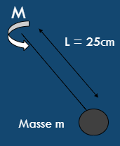
DIMENSIONNEMENT ET MOTORISATION
Dimensionnement d’un servomoteur qui peut servir à soulever les atomes (si besoin) :
Il faut fournir un couple M capable de soulever l’atome le plus lourd :
M > m.g.L
Soit pour m = 340g ::
M > 0,85 N.m

Slide 17
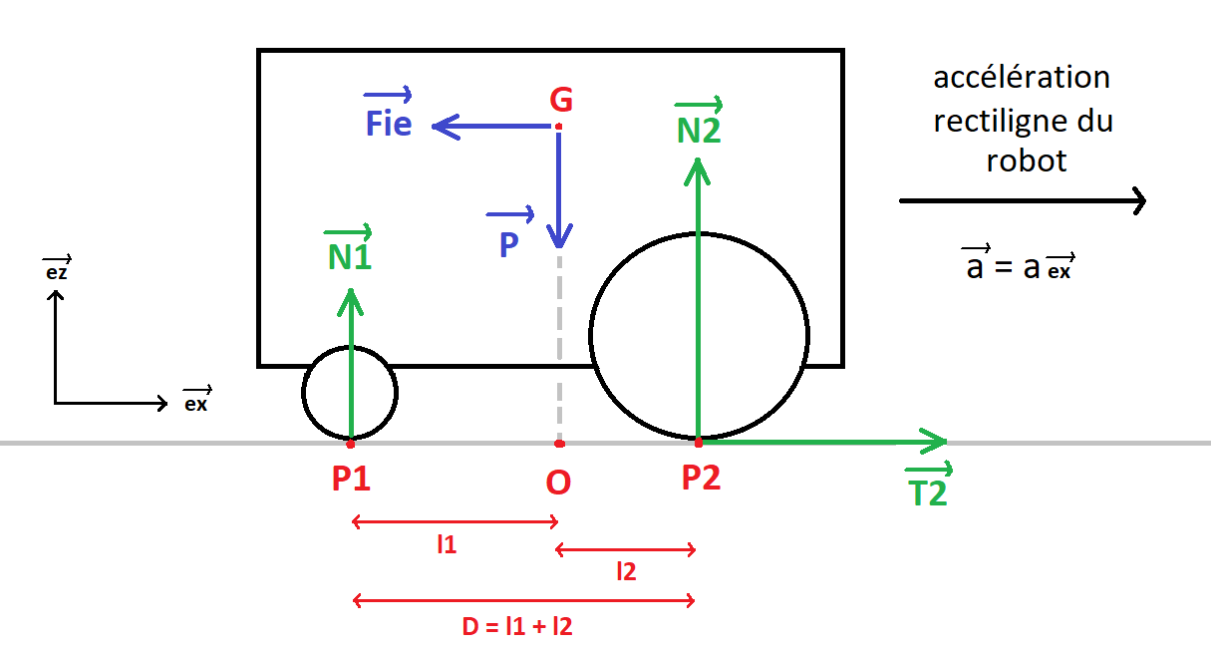
CONDITION DE NON-GLISSEMENT
Quelle accélération maximale peut-on donner au robot sans que les roues motrices patinent ?
Quatre roues : hyperstaticité
Modèle sur deux roues (folle arrière + motrice)

Slide 18
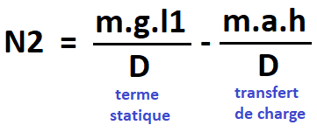
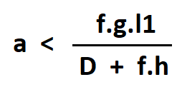
CONDITION DE NON-GLISSEMENT
On se place dans le référentiel lié au robot (non galiléen)
On isole le système {robot}
On écrit le PFD et le TMC aux points P1 et P2 :
Puis la condition de non-glissement du contact ponctuel roue/sol (la réaction du sol reste dans le cône de frottement) :

Slide 19

6) MOYENS ET FINANCEMENT
Sponsorisation par Exotec Solutions à condition que nous suivions la méthode de l'entreprise
Nous sommes libre pour tous les choix techniques
Validation de :
- 15 février 2019: Test de positionnement sans obstacles
- 10 avril 2019: Test d'homologation

Slide 20
7) PLANNING
Budget et commandes
Robot modélisé
et étude d'asservissement
Aujourd'hui
Proposition détaillée
mise en commun groupe inf
Sortie des règles
sep
oct
nov
dec
jan
Règles définitives
Aire de jeu construite
Test 1 : asservissement et odométrie
Actionneur et "l'expérience" achevés
Coupe de robotique
Structure prête
Test 2 : homologation
fev
mar
avr
mai
Rapport intermédiaire
Rapport final

